Slide 1
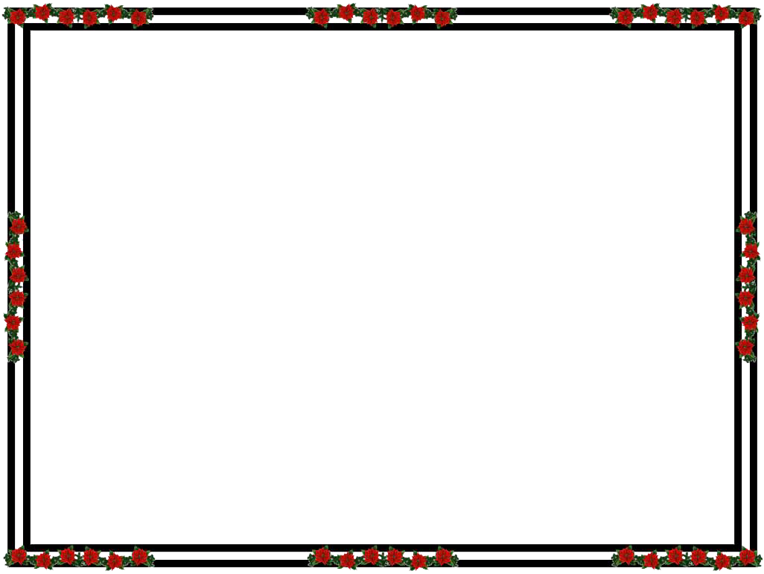

Pesebres…
Belenes
Avance manual y dos villancicos

Slide 2
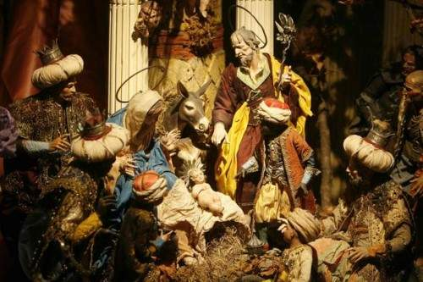
Belén napolitano s. XVII

Slide 3
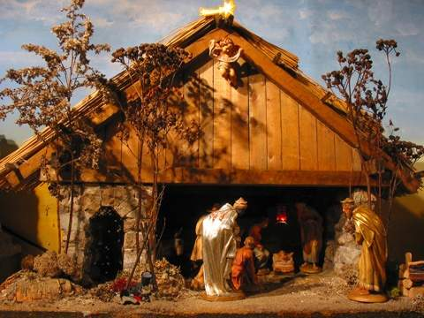
Belén alemán

Slide 4
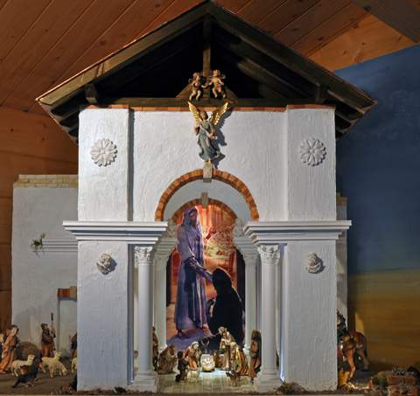
Belén italiano

Slide 5
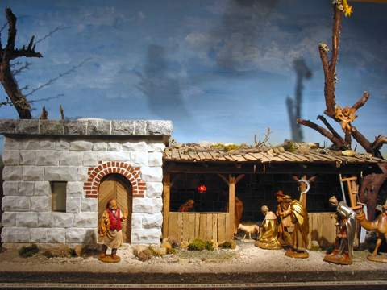
Pesebre oriental

Slide 6
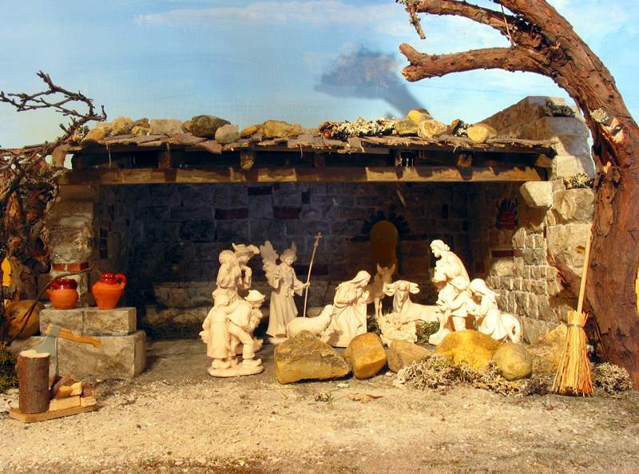
Pesebre del establo

Slide 7
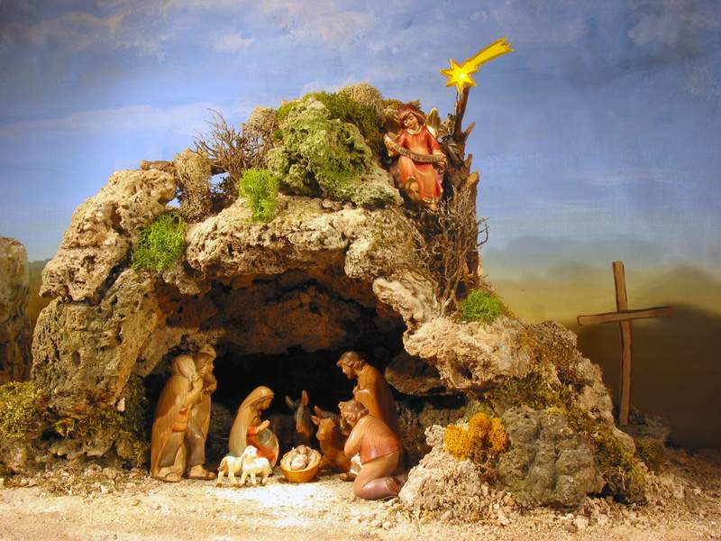
Belén de la gruta

Slide 8
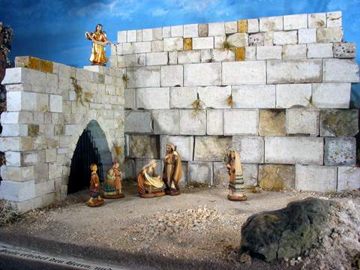
Belén de la Muralla

Slide 9
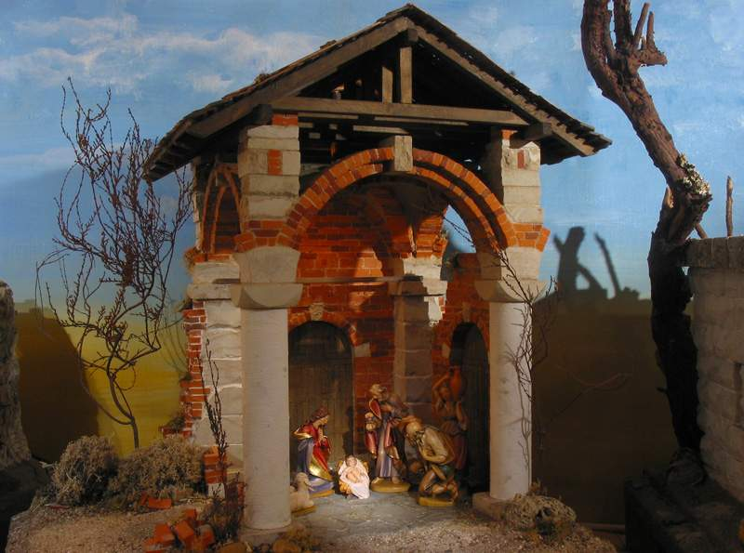
Belén romano
"Pero de ti, Belén Efrata,
pequeña entre los clanes de Judá,
saldrá el que gobernará a Israel;
sus orígenes se remontan
hasta la antigüedad,
hasta tiempos inmemoriales."
Miqueas 5, 2.

Slide 10
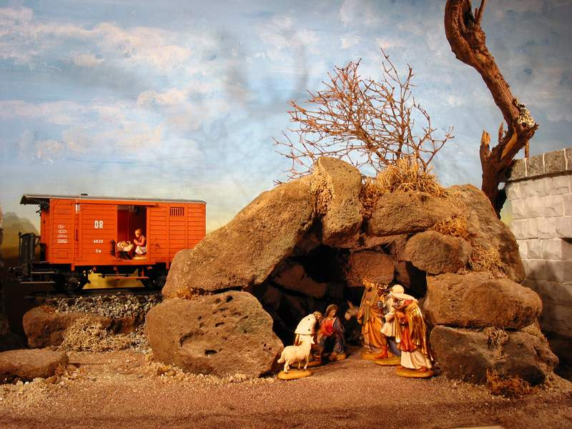
Belén judío

Slide 11
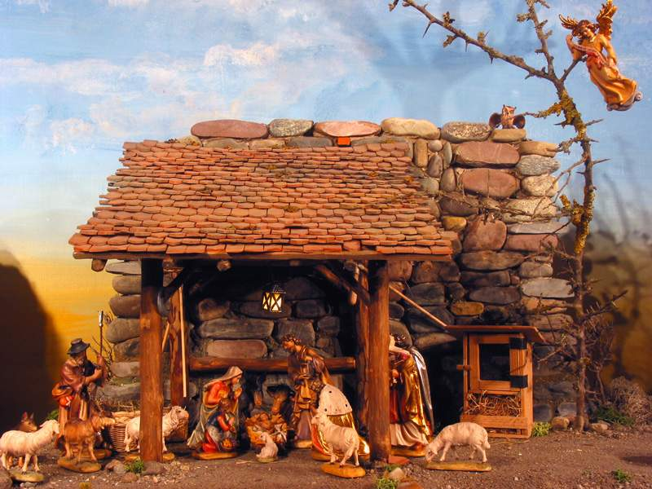
Belén del granero

Slide 12
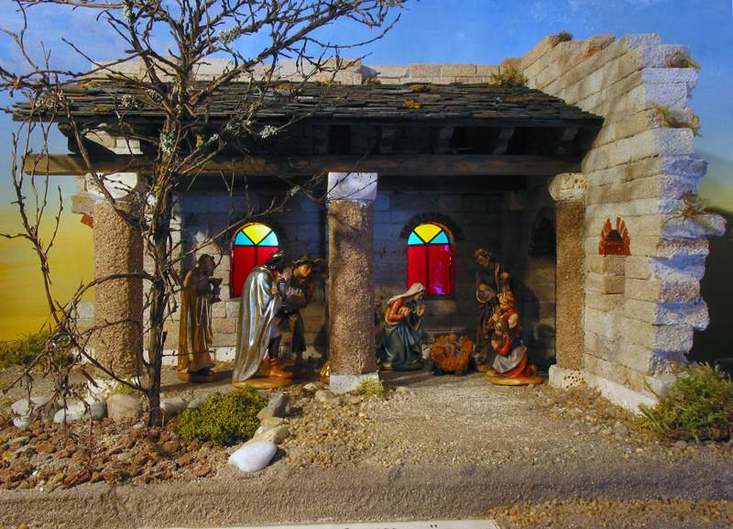
Belén románico

Slide 13
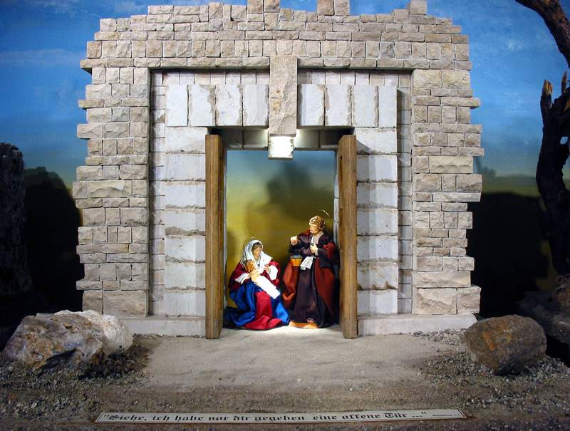
Belén de la
Puerta

Slide 14
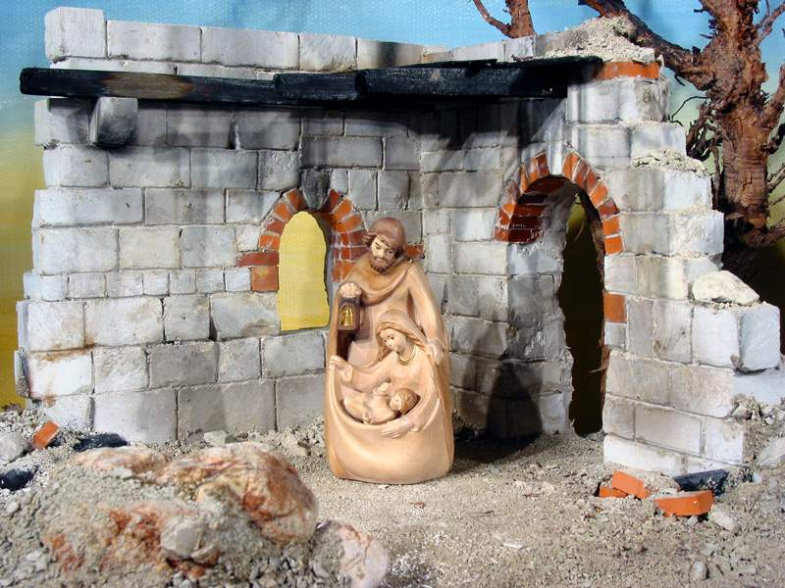
Belén de la Casa

Slide 15
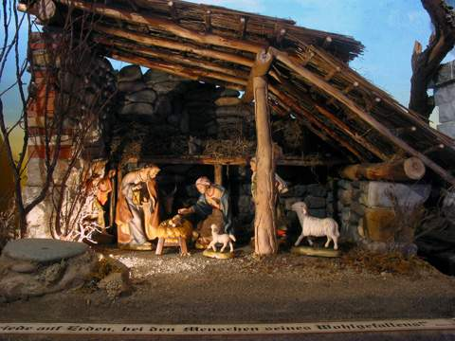
Belén de la Paz

Slide 16
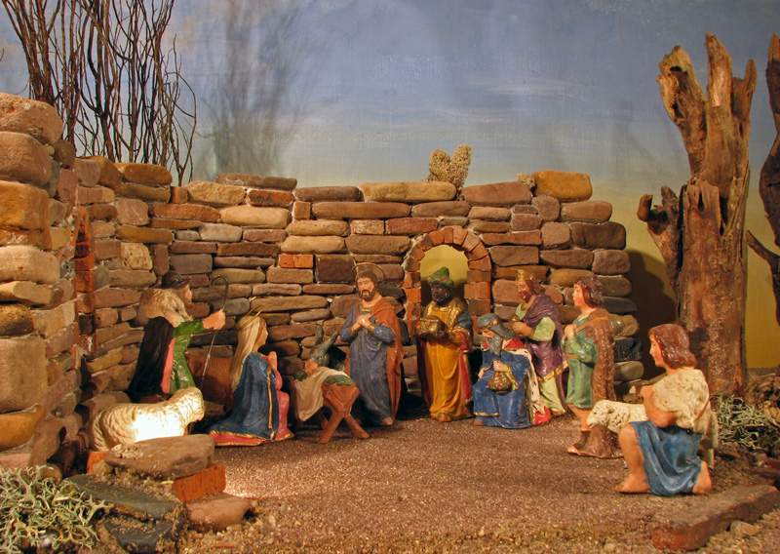
Belén Salvación

Slide 17

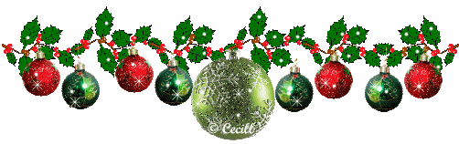
El “montar el belén” es una de las tradiciones más arraigadas en España que remonta varios siglos. Felipe V recibió como regalo un belén en su viaje a Italia en 1702. Uno de los más famosos es el que muestra cada año al público el Palacio Real de Madrid, entre el 15 de diciembre y el 15 de enero.

Slide 18
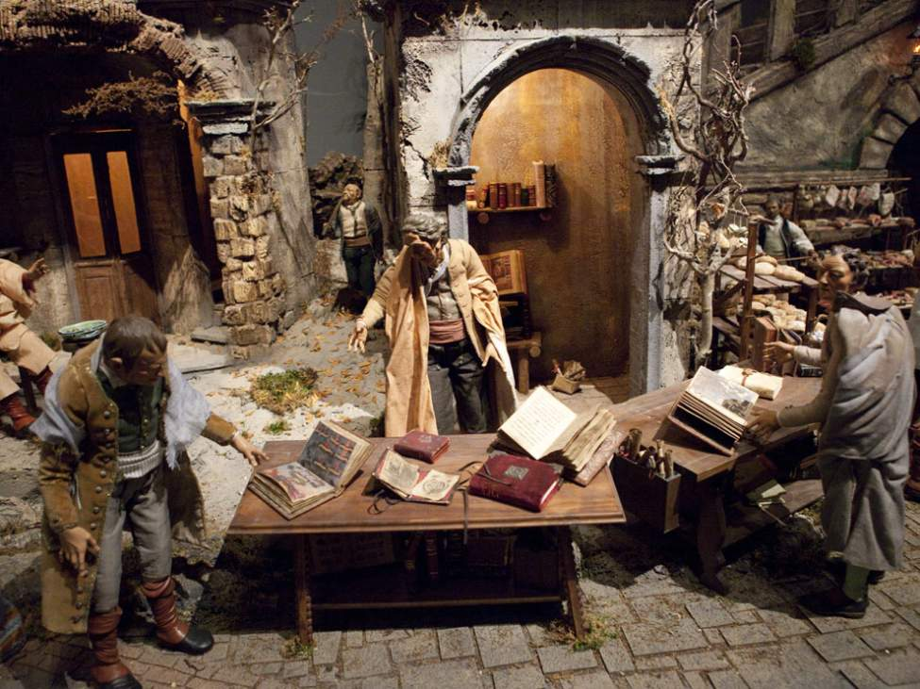
Belén del Príncipe, expuesto en el Palacio Real de Madrid
http://www.hola.com/actualidad/2011122456109/belen-palacio-real/

Slide 19
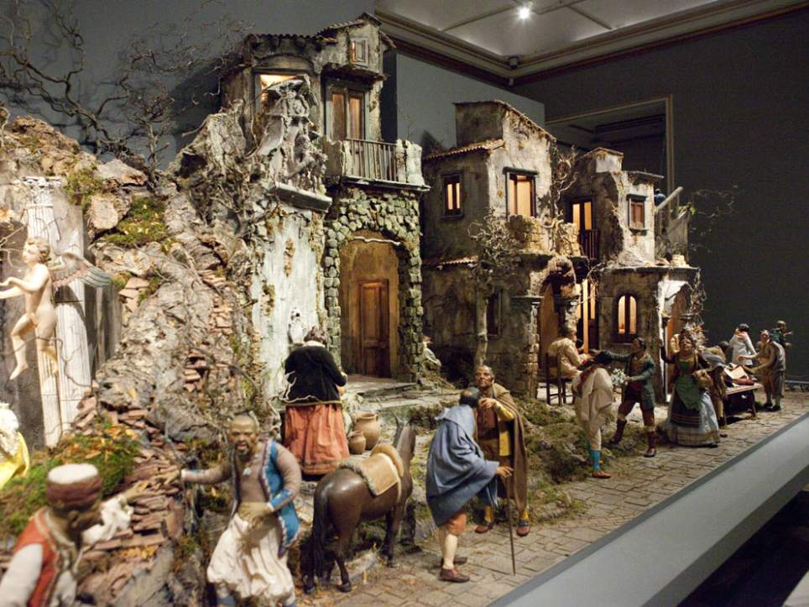
Belén del Príncipe, expuesto en el Palacio Real de Madrid
http://www.hola.com/actualidad/2011122456109/belen-palacio-real/

Slide 20
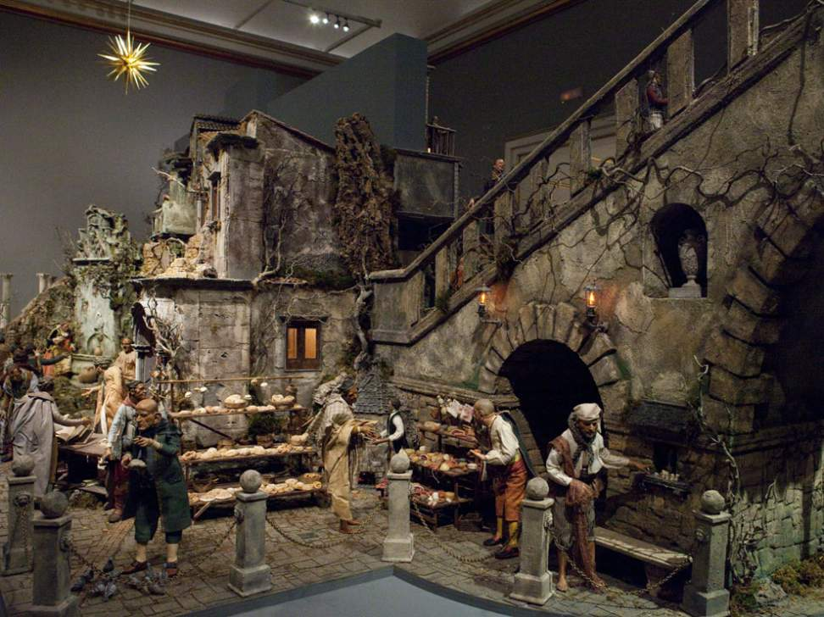
Belén del Príncipe, expuesto en el Palacio Real de Madrid
http://www.hola.com/actualidad/2011122456109/belen-palacio-real/

Slide 21
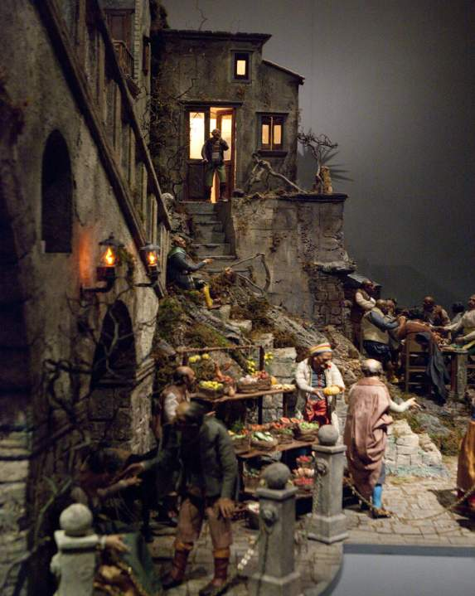
Belén del Príncipe, expuesto en el Palacio Real de Madrid
http://www.hola.com/actualidad/2011122456109/belen-palacio-real/

Slide 22
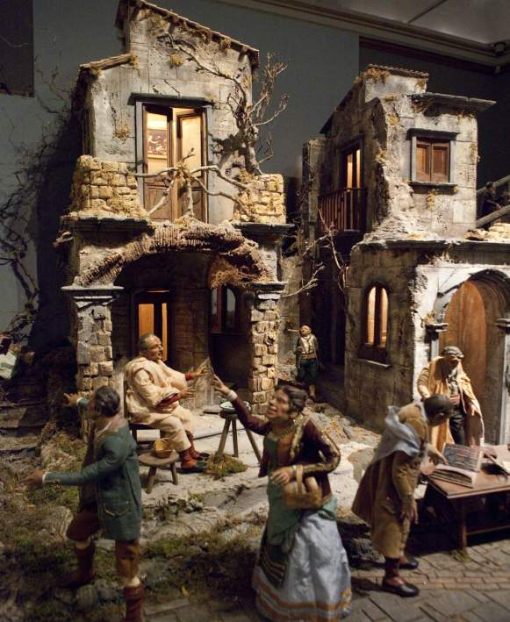
Belén del Príncipe, expuesto en el Palacio Real de Madrid
http://www.hola.com/actualidad/2011122456109/belen-palacio-real/

Slide 23
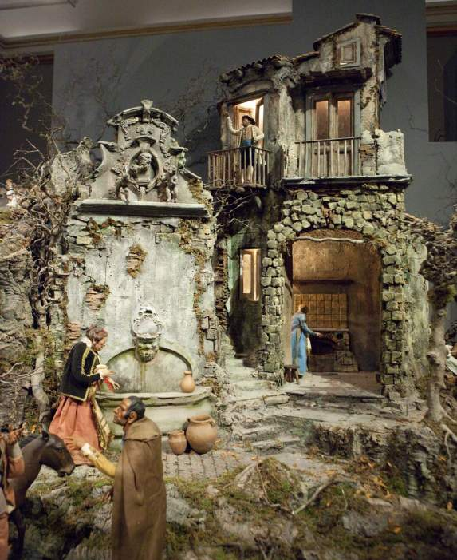
Belén del Príncipe, expuesto en el Palacio Real de Madrid
http://www.hola.com/actualidad/2011122456109/belen-palacio-real/

Slide 24
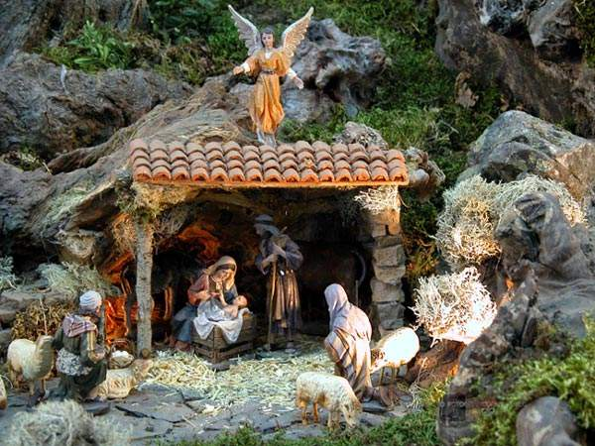

Slide 25
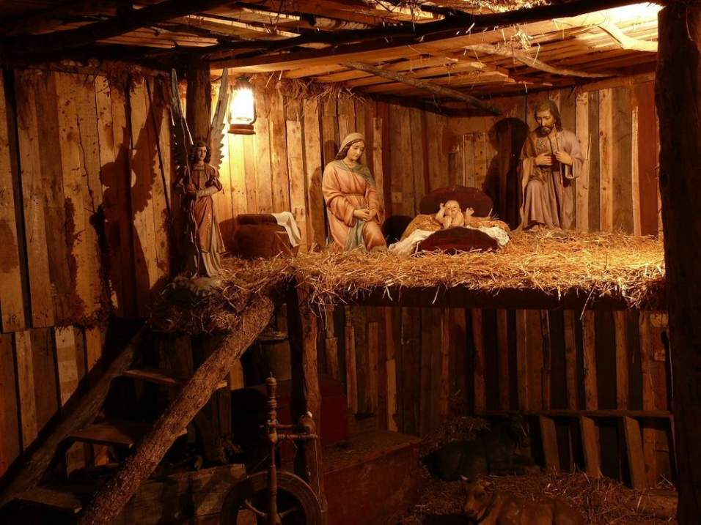

Slide 26
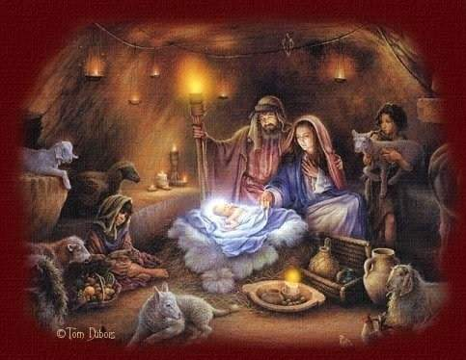

Slide 27
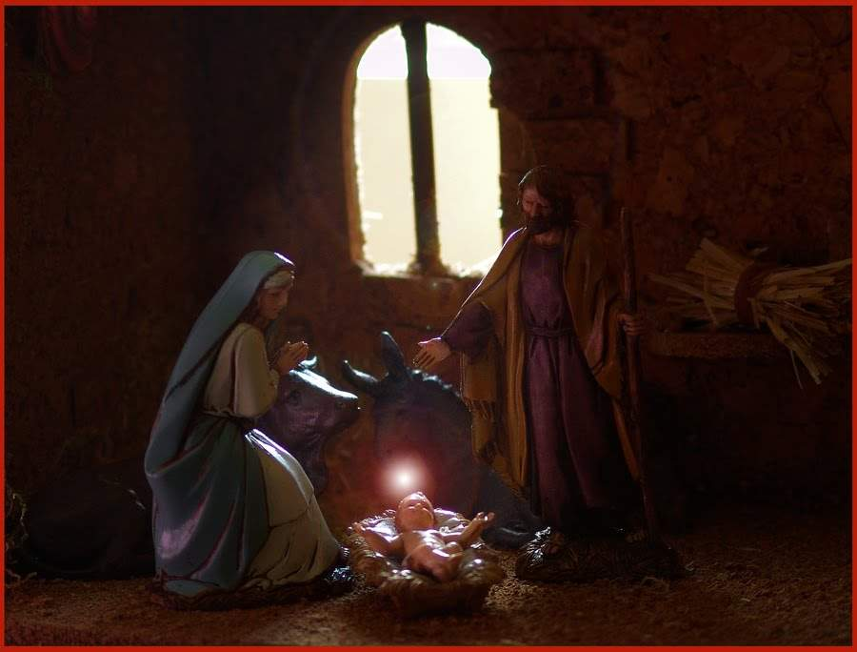

Slide 28
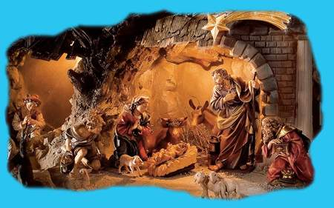

Slide 29
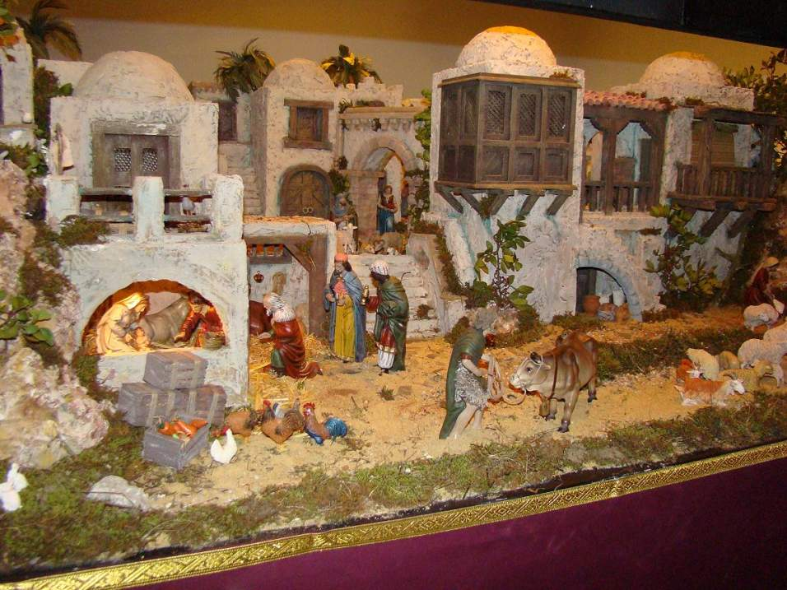

Slide 30
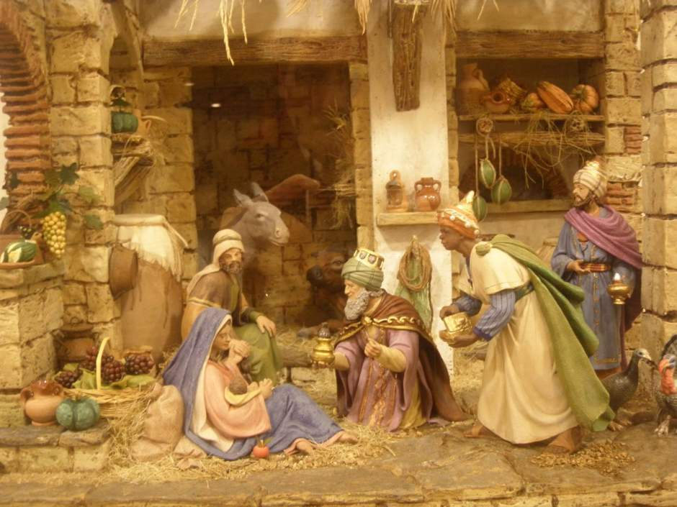

Slide 31
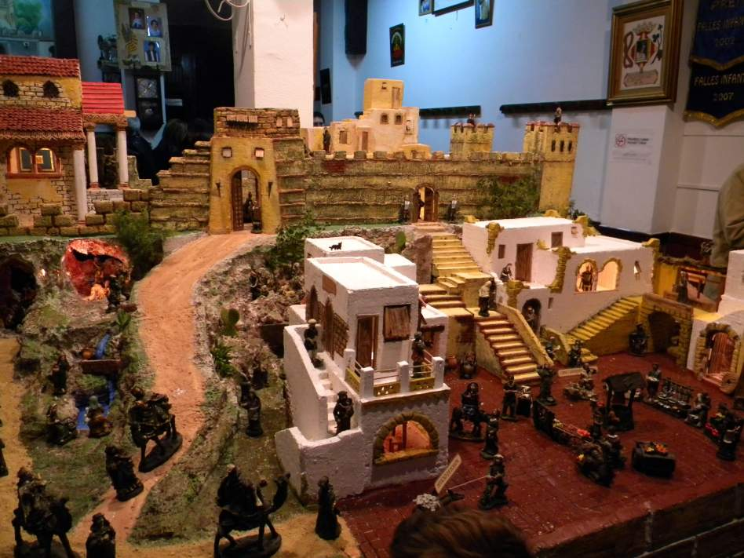

Slide 32
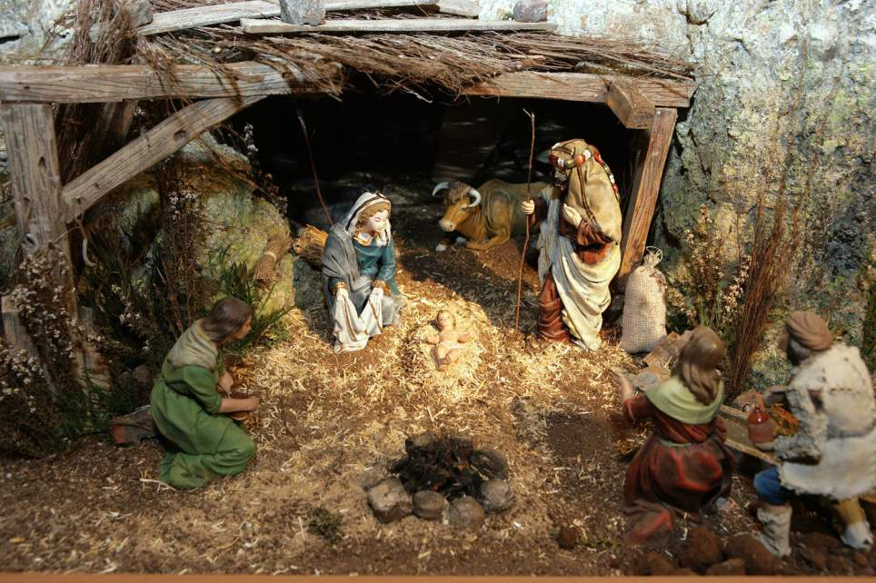

Slide 33
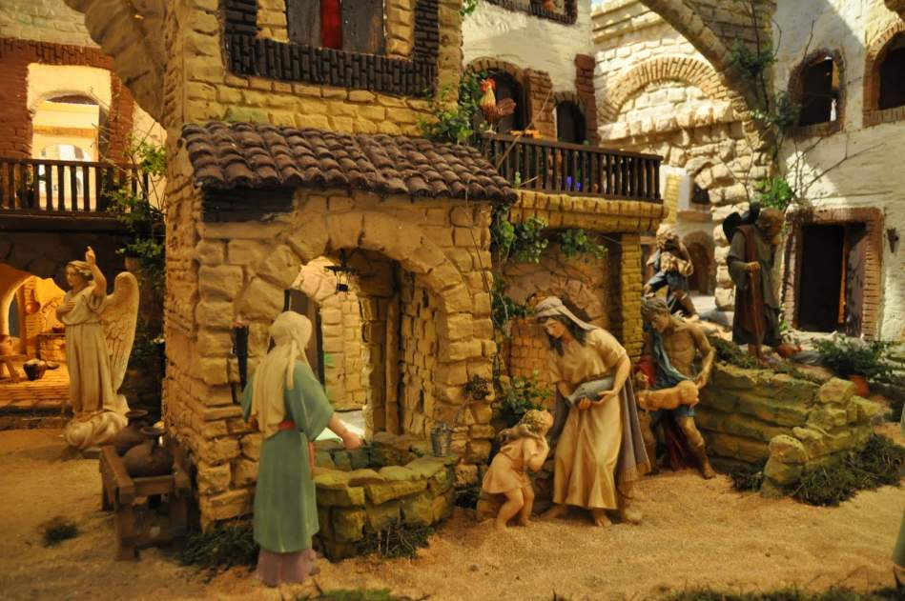

Slide 34
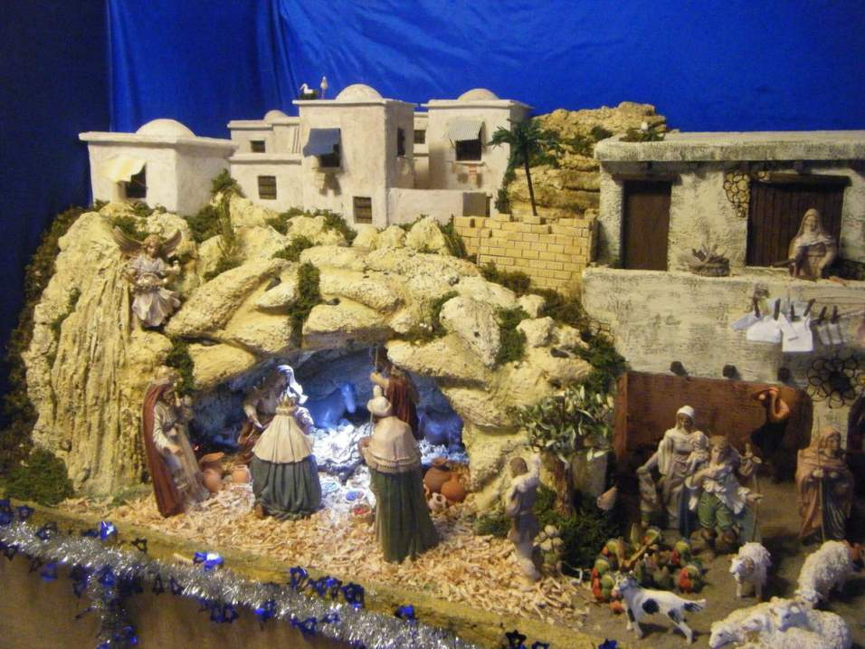

Slide 35
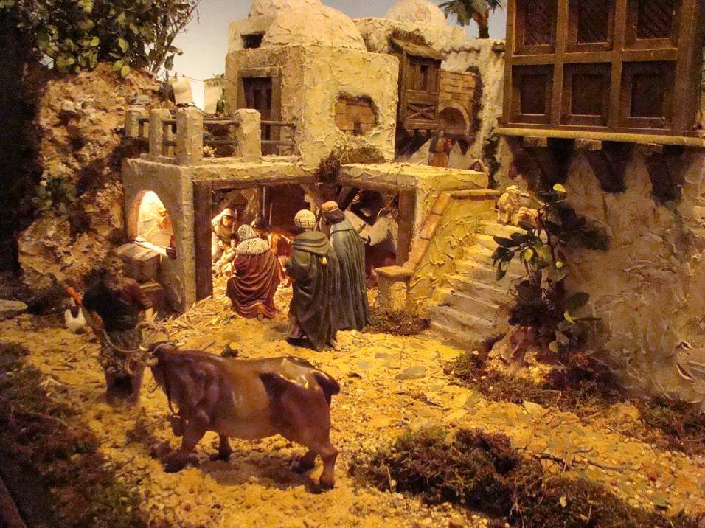

Slide 36
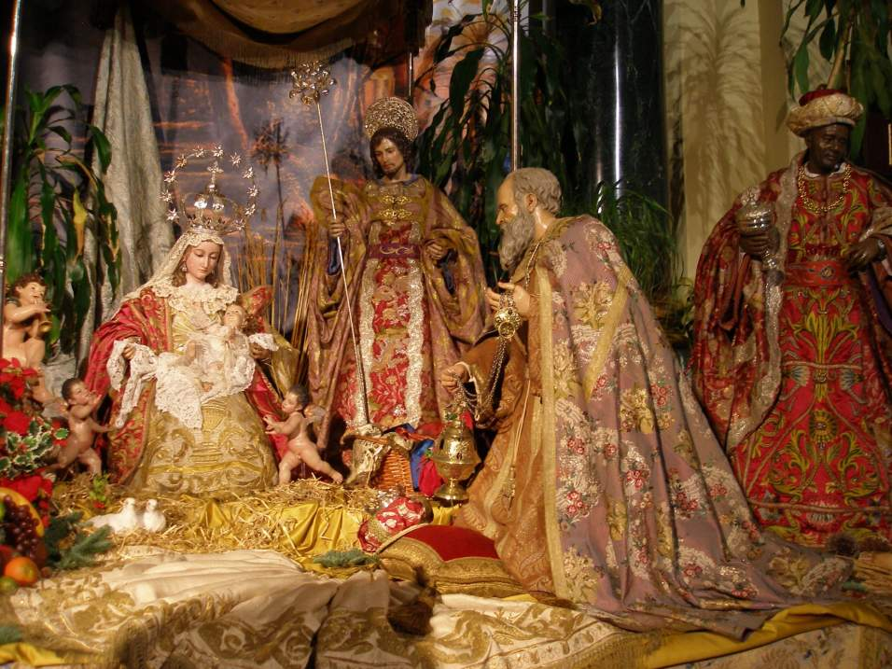

Slide 37
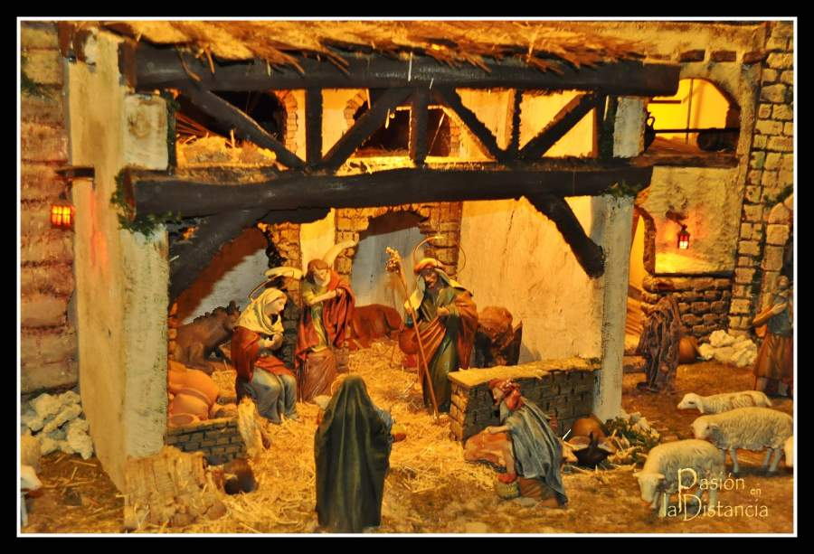

Slide 38
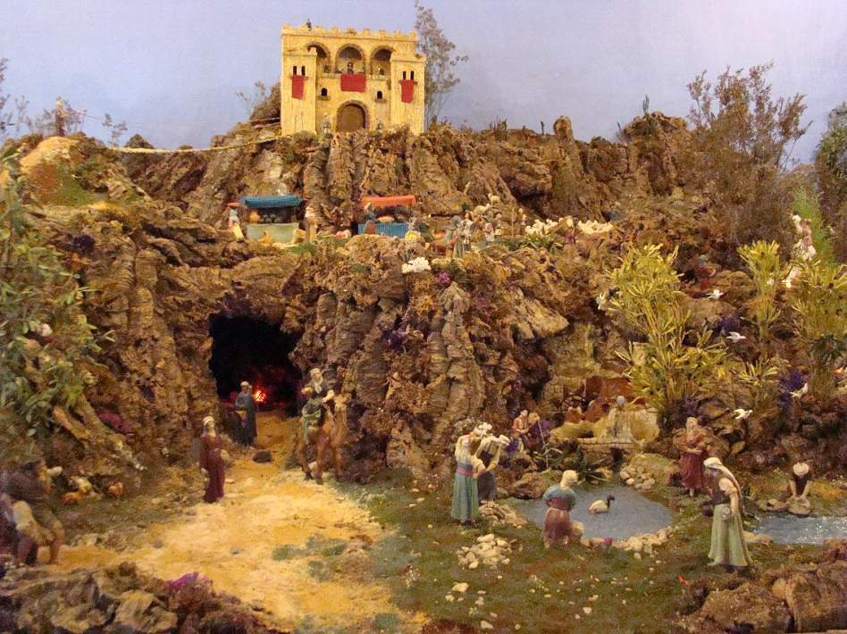

Slide 39
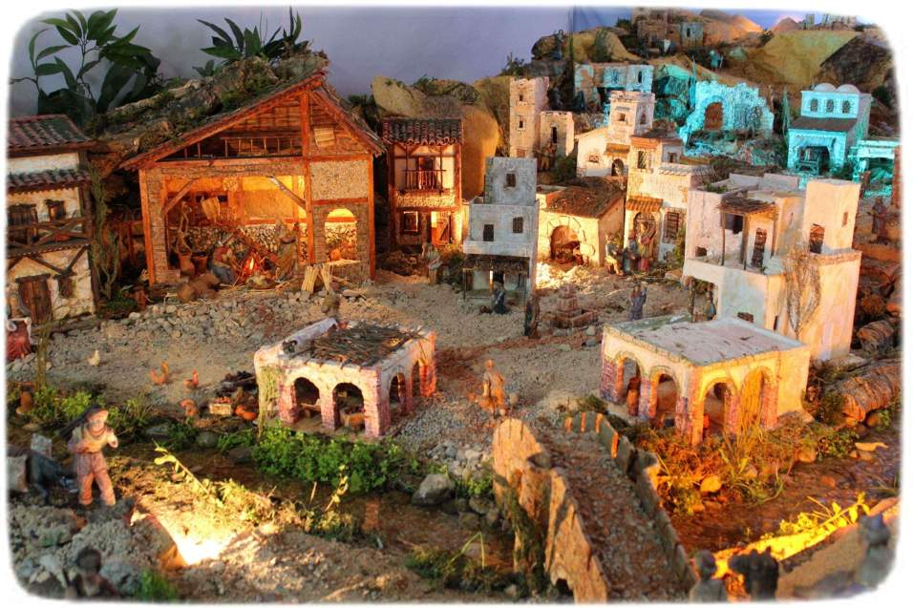

Slide 40
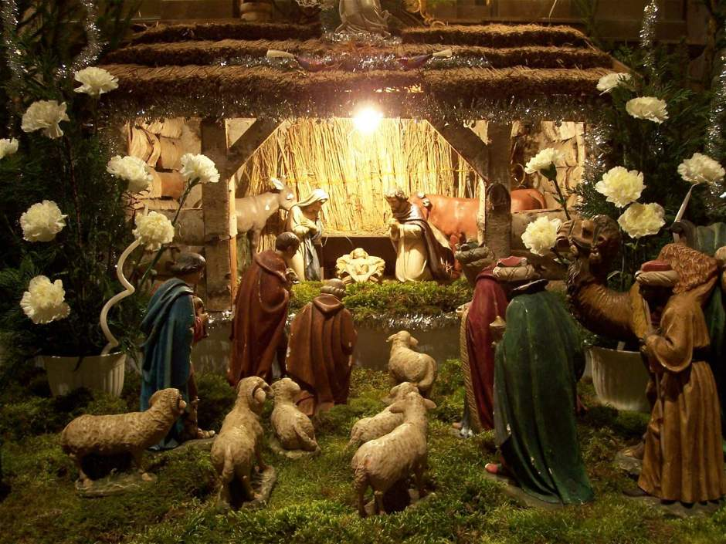

Slide 41
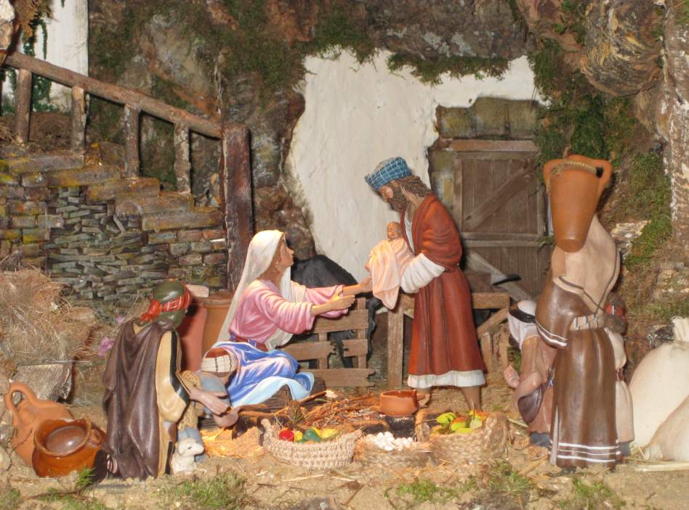

Slide 42
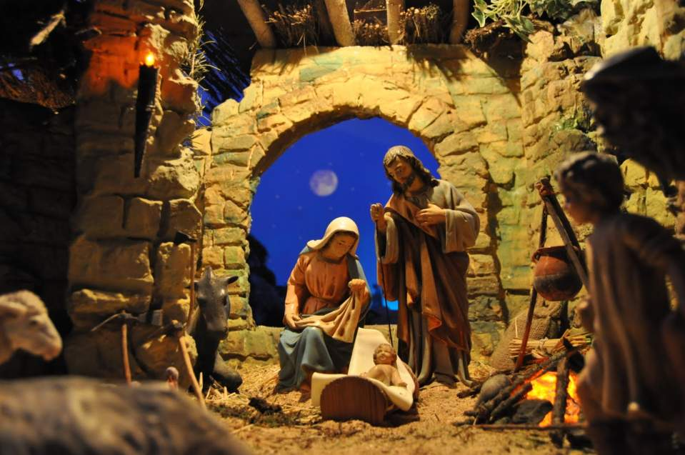

Slide 43
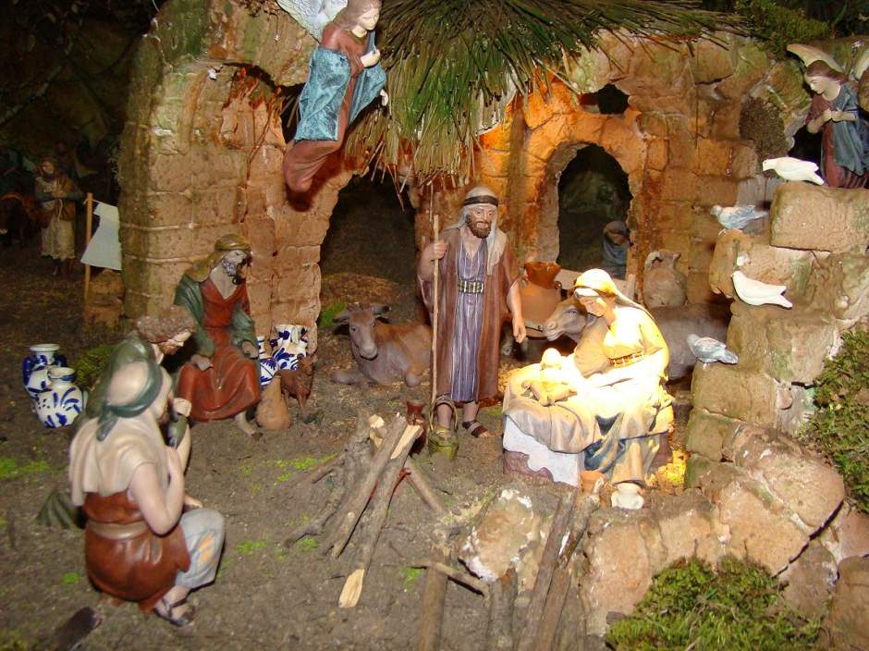

Slide 44
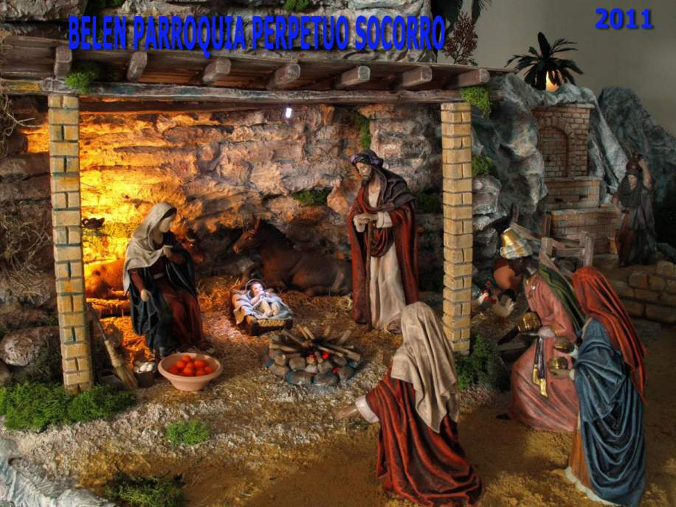

Slide 45
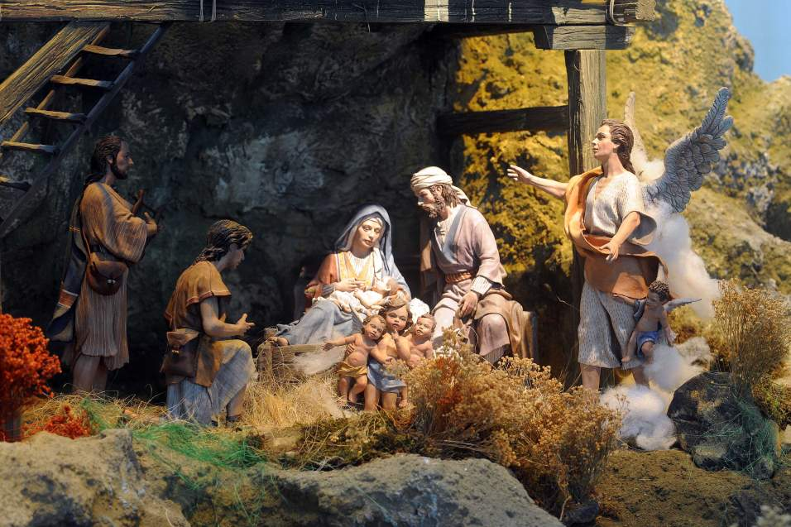

Slide 46
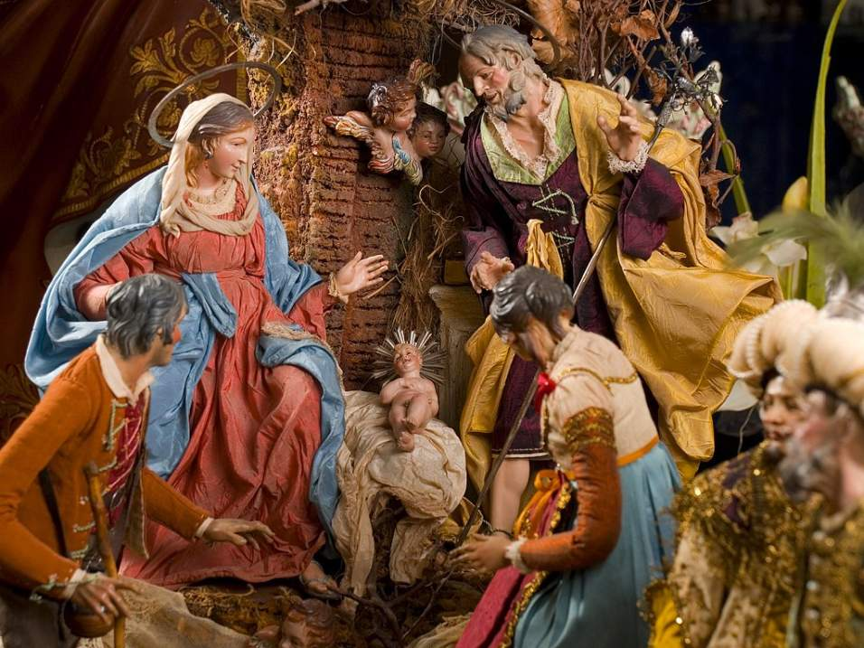

Slide 47
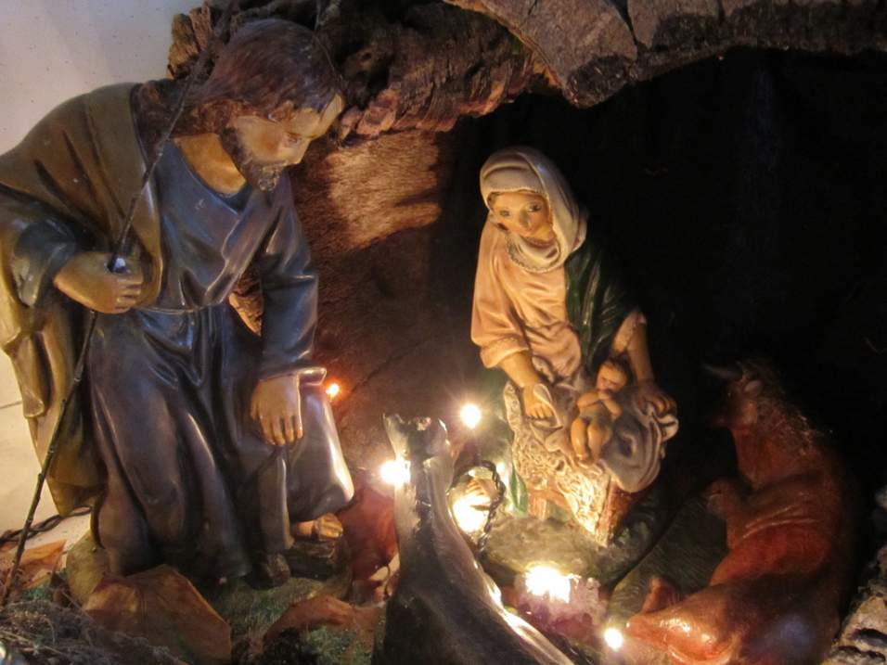

Slide 48
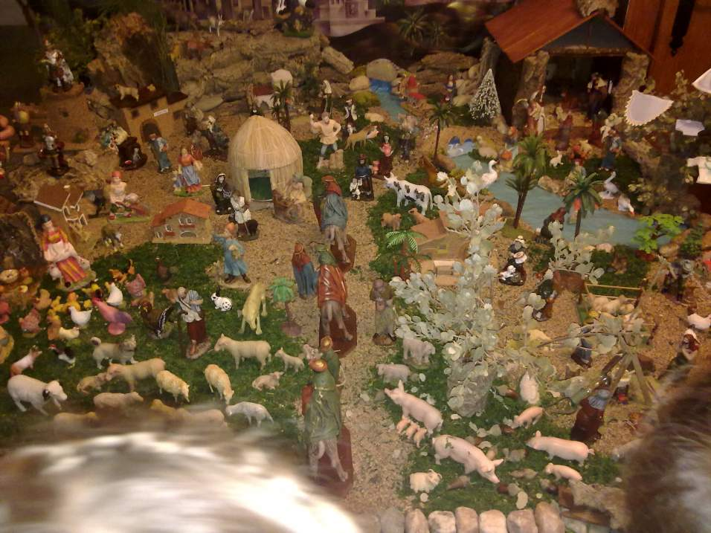

Slide 49
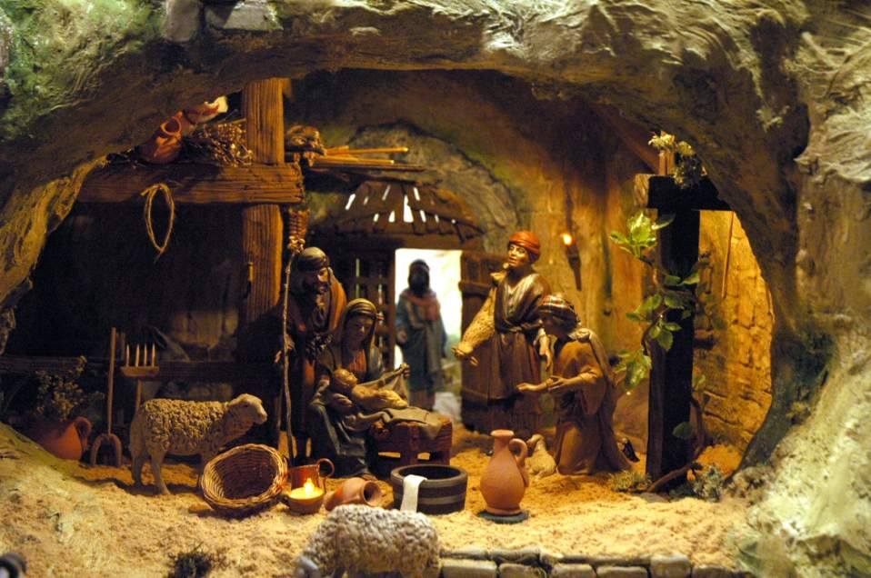

Slide 50
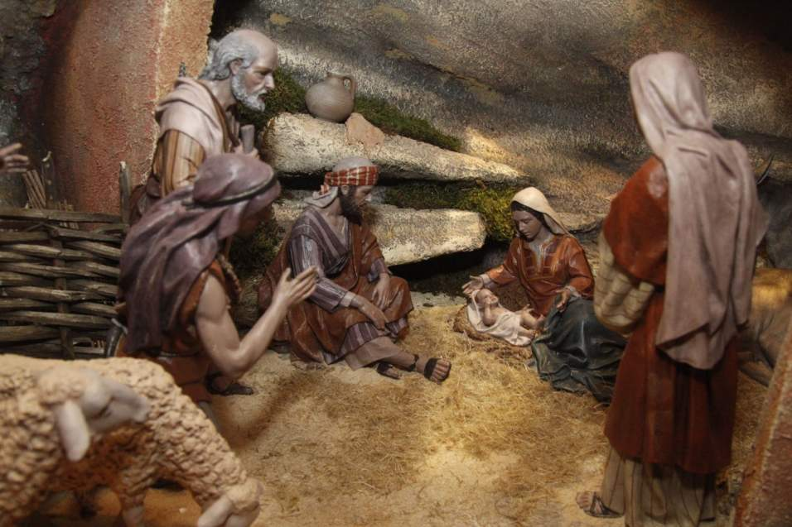

Slide 51


Slide 52


Slide 53


Slide 54


Slide 55


Slide 56


Slide 57


Slide 58


Slide 59


Slide 60


Slide 61


Slide 62


Slide 63


Slide 64


Slide 65


Slide 66


Slide 67


Slide 68





¡¡Feliz Navidad y Venturoso año 2014!!

Slide 69



Referencias
-Diapositivas 2-16, de:
Pesebres . La palabra del Niño. Pesebres. DAS WORT VOM KIND. KRIPPEN-UNIKATE AUS NATURSTEIN
http://hansgruener.de/krippen.htm
-Diapostivas 17-22
Belén del Príncipe, expuesto en el Palacio Real de Madrid
http://www.hola.com/actualidad/2011122456109/belen-palacio-real

Slide 70



Accede a la sección que desees desde aquí:
Propia Creación
De la Red
Dedicatorias | Fechas Especiales | Graciosos
Historia y Arte | Lugares | Musicales
Naturaleza y Ciencias | Política | Reflexión
Religiosos | Románticos | Salud
Dedicatorias | Fechas Especiales | Graciosos
Historia y Arte | Lugares | Musicales
Naturaleza y Ciencias | Política | Reflexión
Religiosos | Románticos | Salud
Si deseas recibir pps periódicamente en tu correo electrónico subscríbete aquí:

